Slide 1
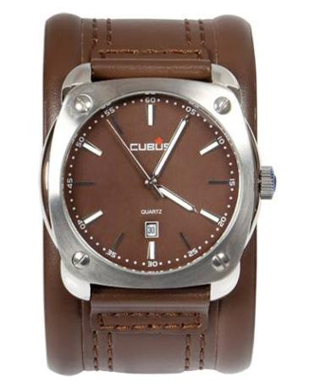
URA
Mnogi ljudje nosijo na roki URO.
To je naprava za merjenje časa.
Ura kaže ure in minute.
Mali kazalec kaže ure.
Veliki kazalec kaže minute.

Slide 2
12
1
11
10
2
9
3
8
4
7
5
6

Slide 3
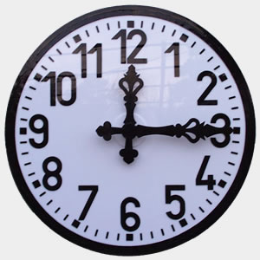
Ko veliki kazalec obhodi cel krog, je minila ena ura.
Ena ura ima 60 minut.
Ko mali kazalec obhodi cel krog, je minilo pol dneva - 12 ur .
Ko mali kazalec dvakrat obhodi krog, je minil EN DAN ali 24 ur.

Slide 4
Preriši v zvezek in pod uro napiši, koliko je ura.
Za obris kroga lahko vzameš pokrovček od jogurta, pri šabloni velik krog ali kaj podobnega.
12
1
11
10
2
9
3
8
4
7
5
6

Slide 5
Koliko je ura?
12
1
11
10
2
9
3
8
4
7
5
6

Slide 6
Koliko je ura?
12
1
11
10
2
9
3
8
4
7
5
6

Slide 7
Koliko je ura?
12
1
11
10
2
9
3
8
4
7
5
6

Slide 8
Koliko je ura?
12
1
11
10
2
9
3
8
4
7
5
6

Slide 9
12
1
11
10
2
9
3
8
4
7
5
6

